Slide 1
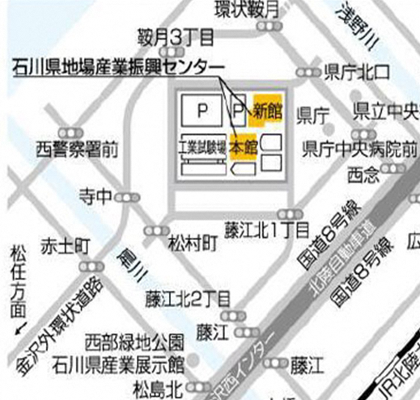
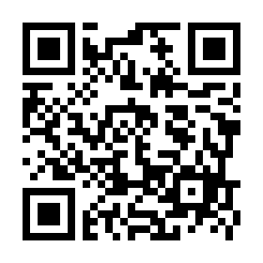
スマートエスイーIoT/AI石川スクール
CDO育成研修:全１０日
※CDO：Chief Digital Officer（最高デジタル責任者）
変化する社会・経営環境に対応するために、今後の経営にはデジタル化が必須であることを理解し、デジタル技術を活用した経営戦略を作成でき、推進役となる人材（CDO）を育成する研修を開催します！
受講
対象者
デジタル化・DXを進めるにあたり社内で推進役となる経営者層
（社長、役員、事業部長等） ２０名程度（先着）
期間
令和５年７月７日（金）～１１月６日（月）の期間中で全１０回
※日時等の詳細は裏面カリキュラムを参照ください
会場
石川県地場産業振興センター 研修室
受講料
２５，０００円/名
申込書
申込締切：６月２３日(金)
貴社名
所在地 | 〒
TEL |  | FAX
参加者 | ふりがな |  | 所属･役職
 | 氏 名
 | E-Mail
※会場の都合のため１社１名様限りでお願いいたします。
【 会 場 周 辺 】
【 申込み及び問合せ先】
申込書に所定事項をご記入の上、ＦＡＸまたは電子メール、あるいはWEBにてお申込み下さい。
※WEBでのお申込みの場合は、こちらのQRコード
を読み取って頂き、お申込み下さい
〒920-8580 石川県金沢市鞍月1-1
石川県商工労働部産業政策課 産業デジタル化支援グループ
担当：北間
ＴＥＬ：（０７６）２２５－１５１９
ＦＡＸ：（０７６）２２５－１５１４
Mail ：syoukou@pref.ishikawa.lg.jp
「スマートエスイーIoT/AI石川スクール」運営コンソーシアム

Slide 2
カリキュラム
 | 日時 | 講義内容（予定） | 講師 | 会場
１日目 | 7月7日(金) 13：00～ 17：00 | 開講式、オリエンテーション ビジネスゲームで学ぶ 「ＩＴを経営の力とするポイント」 | ITコーディネータ協会 藤岡 友樹 氏 | 地場産業振興 センター本館 第５研修室
2日目 | 7月21日(金) 14：00～ 16：00 | 【セミナー】DX概論 「製造現場にデジタルの目を、ファクトリーサイエンティストが生み出す価値とは」（仮） ※CDO研修の参加者以外も参加可能 | (一社)ファクトリーサイエンティスト協会 代表理事 大坪 正人氏 | 地場産業振興センター 本館 第５研修室
３日目 | 7月31日(月) 9：00～ 17：30 | 「ＩＴ経営とは」 「ＩＴ経営推進プロセスガイドライン」 「変革認識プロセス」 ・「変革構想の検討とコミットメント」 | ITコーディネータ協会 横屋 俊一氏 | 地場産業振興センター 本館 第５研修室
４日目 | 8月21日(月) 9：00～ 17：30 | 「経営戦略プロセス」 ・「企業理念・使命の確認と経営 環境情報収集・分析」 ・「あるべき姿の構築」 | ITコーディネータ協会 横屋 俊一氏 | 地場産業振興センター 本館 第５研修室
５日目 | 8月22日(火) 9：00～ 17：30 | ・「あるべき姿の構築」 ・「経営リスクの評価と対応」 ・「経営戦略策定」 | ITコーディネータ協会 横屋 俊一氏 | 地場産業振興センター 本館 第５研修室
６日目 | 8月31日(木) 14：00～16：00 | 最新のＩＴ技術に関する講義（仮） ※オンラインにて実施 | 早稲田大学 招聘研究員 山戸 昭三氏 | 地場産業振興センター 本館 第５研修室
７日目 | 9月4日(月) 9：00～ 17：30 | ・「経営戦略の展開」 「業務改革プロセス」 「ＩＴ戦略プロセス」 ・「ＩＴ戦略の策定と展開」 | ITコーディネータ協会 横屋 俊一氏 | 地場産業振興 センター本館 第７研修室
８日目 | 9月5日(火) 9：00～ 17：30 | 「ＩＴ資源調達ステップ」 ・「ＩＴ資源調達」 「ＩＴ導入ステップ」 ・「ＩＴ導入」 | ITコーディネータ協会 横屋 俊一氏 | 地場産業振興センター 本館 第７研修室
９日目 | 10月4日(水) 9：00～ 17：30 | 「ＩＴサービス利活用ステップ」 ・「ＩＴサービス利活用」 「持続的成長認識プロセス」 ・「持続的成長認識」 「自社ビジネスモデル変革」 | ITコーディネータ協会 中尾 克代氏 横屋 俊一氏 | 地場産業振興 センター本館 第５研修室
10日目 | 11月6日(月) 9：00～ 17：30 | 「変革マネジメントプロセス」 ・「変革マネジメント」 「自社のビジネスモデルのプレゼン」 「情報セキュリティ」 研修のまとめ | ITコーディネータ協会 酒井 正幸氏 横屋 俊一氏 | 地場産業振興センター 本館 第５研修室
＜お問い合わせ先＞石川県商工労働部産業政策課 産業デジタル化支援グループ 担当 北間
メール： syoukou@pref.ishikawa.lg.jp 電話：076-225-1519

